Slide 1
Как сдавать ЕГЭ?

Slide 2
Сегодня я расскажу вам все про ЕГЭ.
Всем привет!

Slide 3
Итак, чтобы получить,
аттестат, вам необходимо сдать
2 предмета и набрать минимальные баллы:

Slide 4
Но этого мало для того, чтобы поступить в ВУЗ
И получить желаемую
профессию

Slide 5
Чтобы стать студентом, необходимо выбрать и успешно сдать предметы по выбору:
Физика
Химия
История
Обществознание
Биология
География
Литература
Информатика
Иностранные языки

Slide 6
Нужно помнить!
На экзамене необходимо иметь:
Паспорт;
Пропуск;
Гелевую ручку с черными чернилами.

Slide 7
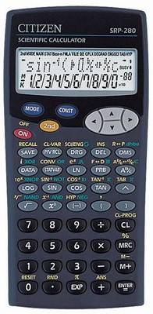
Категорически запрещается
иметь при себе:
Телефон и другие
электронные устройства
Шпаргалки
Калькулятор

Slide 8
При обнаружении телефона участник ЕГЭ удаляется с экзамена

Slide 9
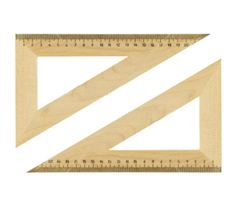
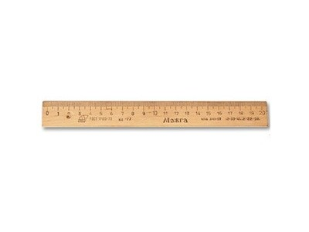
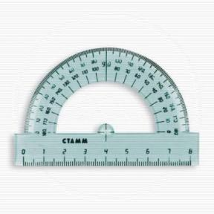
На некоторые экзамены
вы можете взять с собой:
Математика- линейку, не имеющую формул;
Физика- непрограммируемый калькулятор, линейку, не имеющую формул;
Химия- непрограммируемый калькулятор;
География- непрограммируемый калькулятор, линейку, не имеющую формул, транспортир.

Slide 10
После сдачи ЕГЭ
Получаешь свидетельство
Поступаешь в ВУЗ

Slide 11
И можно праздновать!

Slide 12
Но так же нельзя забывать!
Вы имеете право подать апелляцию:
На процедуру проведения ЕГЭ
(до выхода из ППЭ)
На результаты ЕГЭ
(после получения результатов)

Slide 13
Если у вас будут появляться вопросы, вам с удовольствием ответят по телефонам
«горячей линии»:
64-65-96
64-29-53
96-73-10

Slide 14
До новых Встреч!

